Slide 1
S A I D
SISTEMA DE ATENCIÓN INTEGRAL AL DERECHOHABIENTE
https://dpceservicios.com.mx/said/

Slide 2
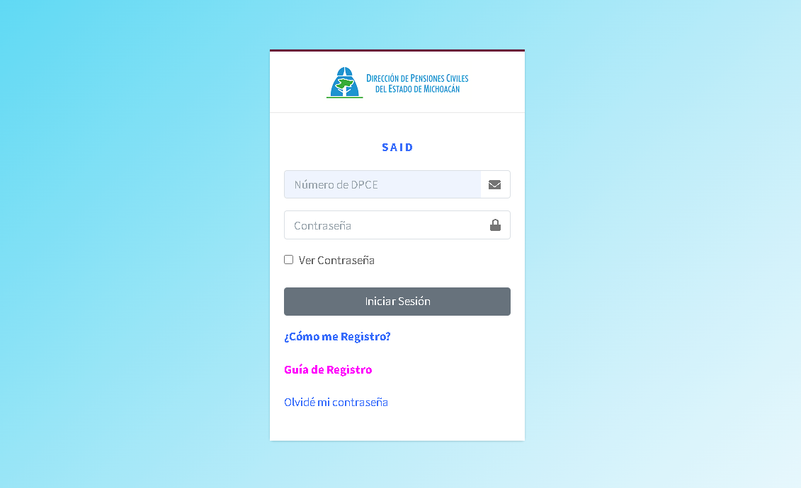
Sistema gestor de servicios, con objetivo de controlar y dar seguimiento de forma más rápida y expedita al proceso de cada trámite o servicio de la Dirección de Pensiones Civiles del Estado.

Slide 3
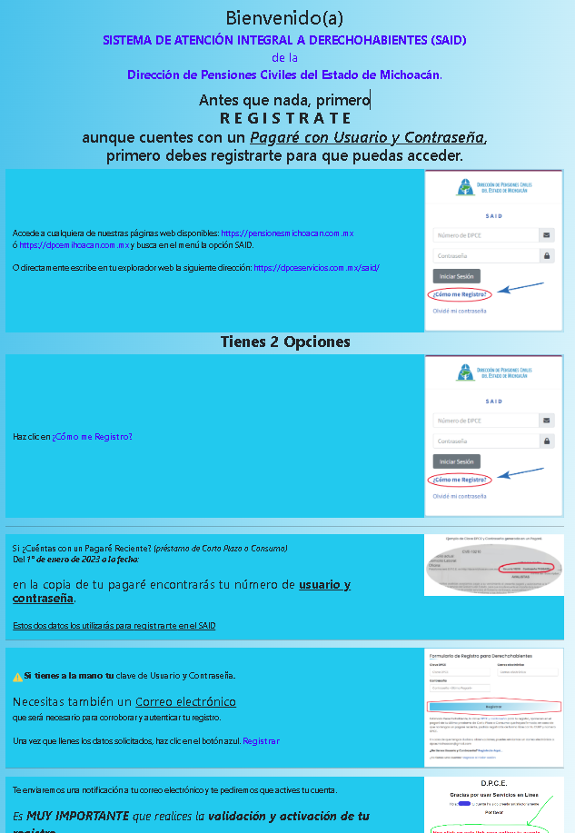
Propósito
Proporcionar una herramienta web para los derechohabientes, jubilados y pensionados, para el tramite (por internet) de servicios de la Dirección de Pensiones, sin la necesidad de acudir a las oficinas de la Institución.
https://pensionesmichoacan.com.mx

Slide 4
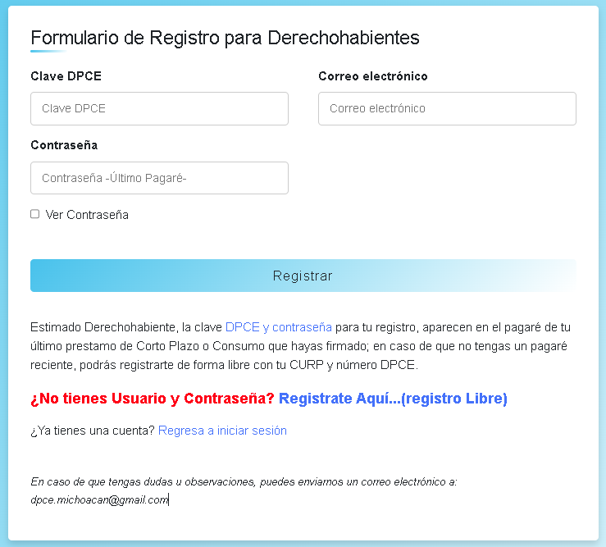
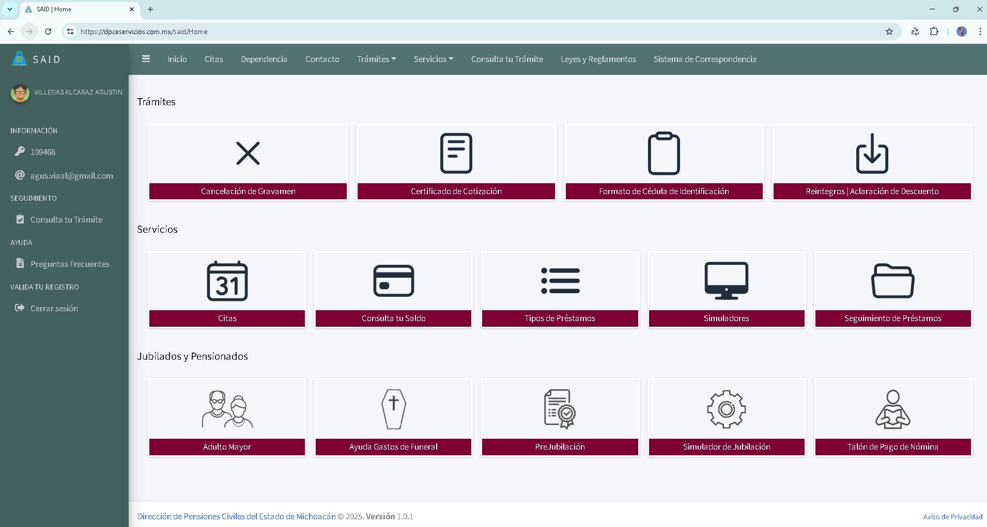
Planteamiento del Problema
Proporcionar al derechohabiente un mejor servicio, más eficiente, rápido y cómodo, procurando reducir el número de desplazamientos a la Dirección de Prestaciones para realizar el trámite.
Premisas
Facilitar trámites y servicios, y mejorar la atención al derechohabiente.
Facilitar el acceso a la información.
Mejorar la relación con los usuarios.
Respeto y salvaguarda de la información personal.
Mejora regulatoria en los servicios.
Formulario universal.
https://pensionesmichoacan.com.mx

Slide 5
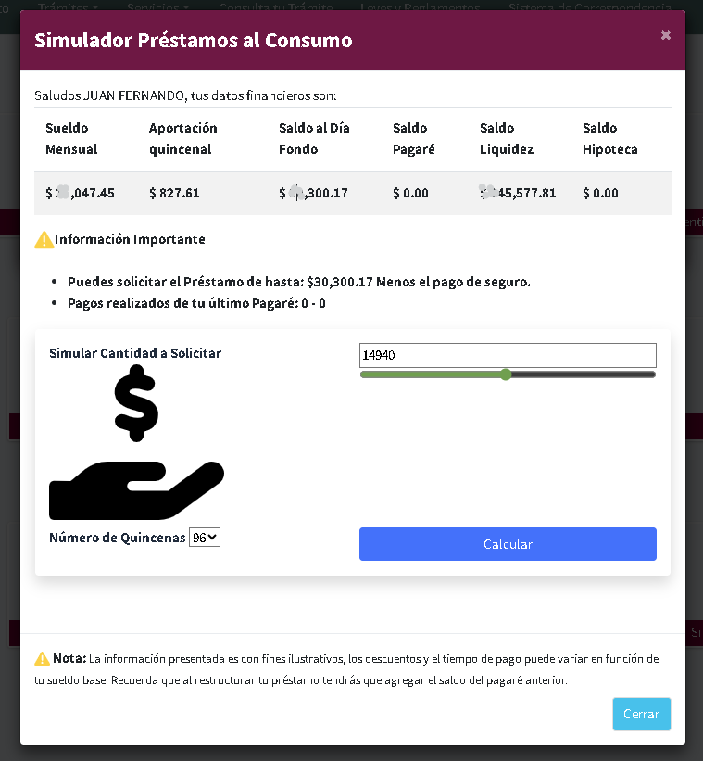
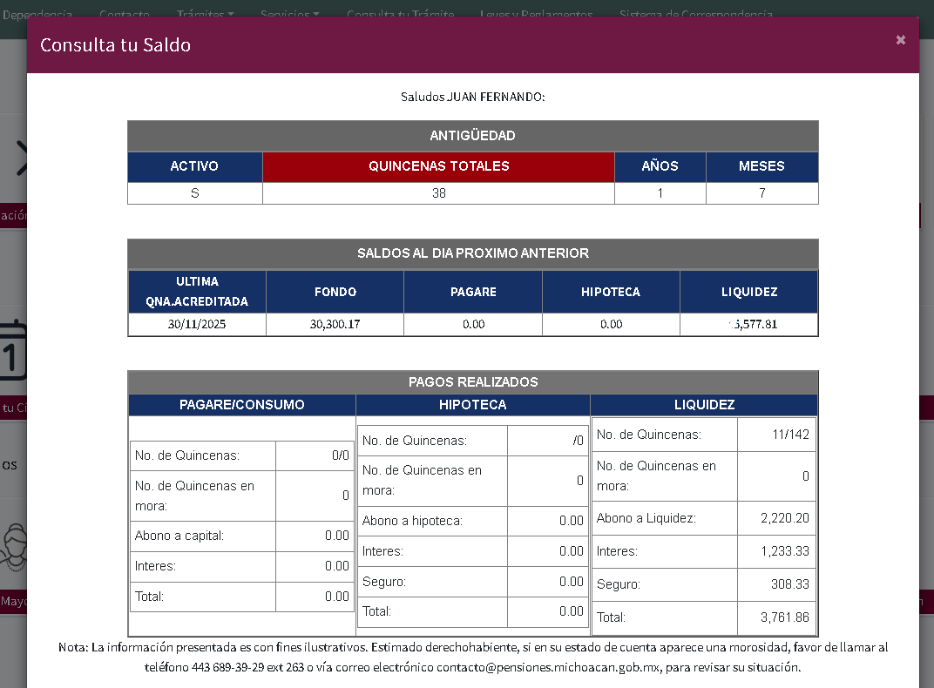
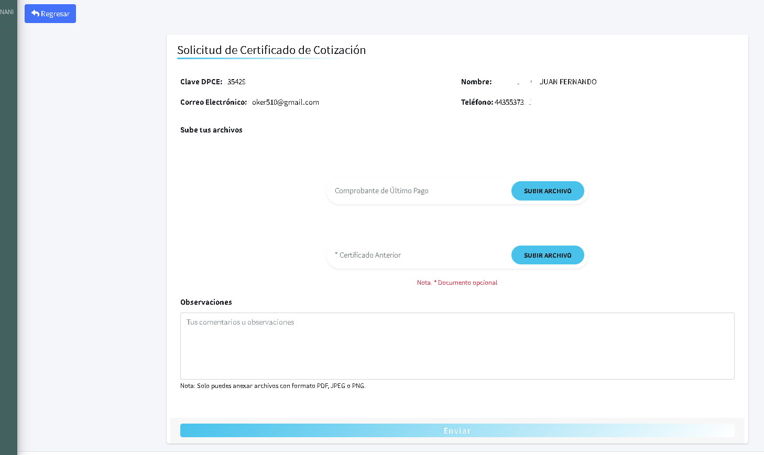
Tramites y Servicios
Certificados de Cotización,
Aclaración de Descuentos (Reintegros),
Cancelación de Gravamen,
Consulta tu saldo,
Seguimiento de prestamos hipotecarios,
Simuladores de préstamos,
Entre otros.
https://pensionesmichoacan.com.mx

Slide 6
Criterios de Operación
Mejorar la calidad del Servicio.
Reducir costos y tiempos.
Estandarización de procesos.
Disponibilidad permanente
Protección de datos personales.
Capacidad y escalabilidad.
Seguridad de la información.
Registro de incidencias.
Mantenimiento y actualizaciones.
https://pensionesmichoacan.com.mx

Slide 7
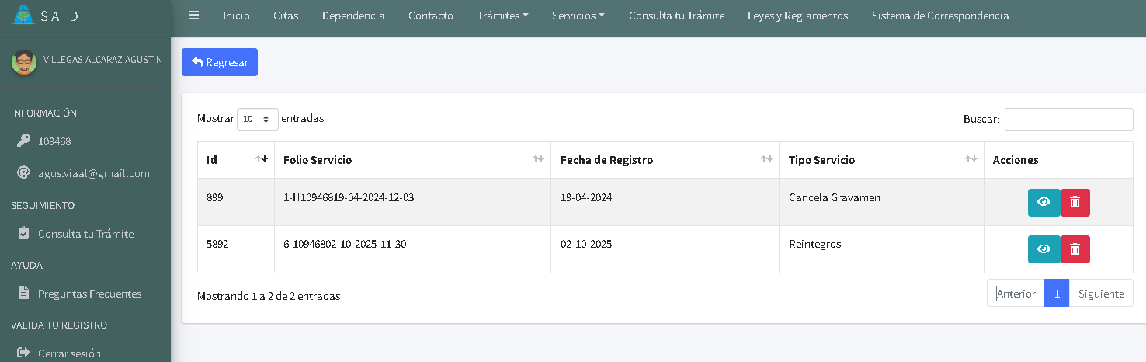
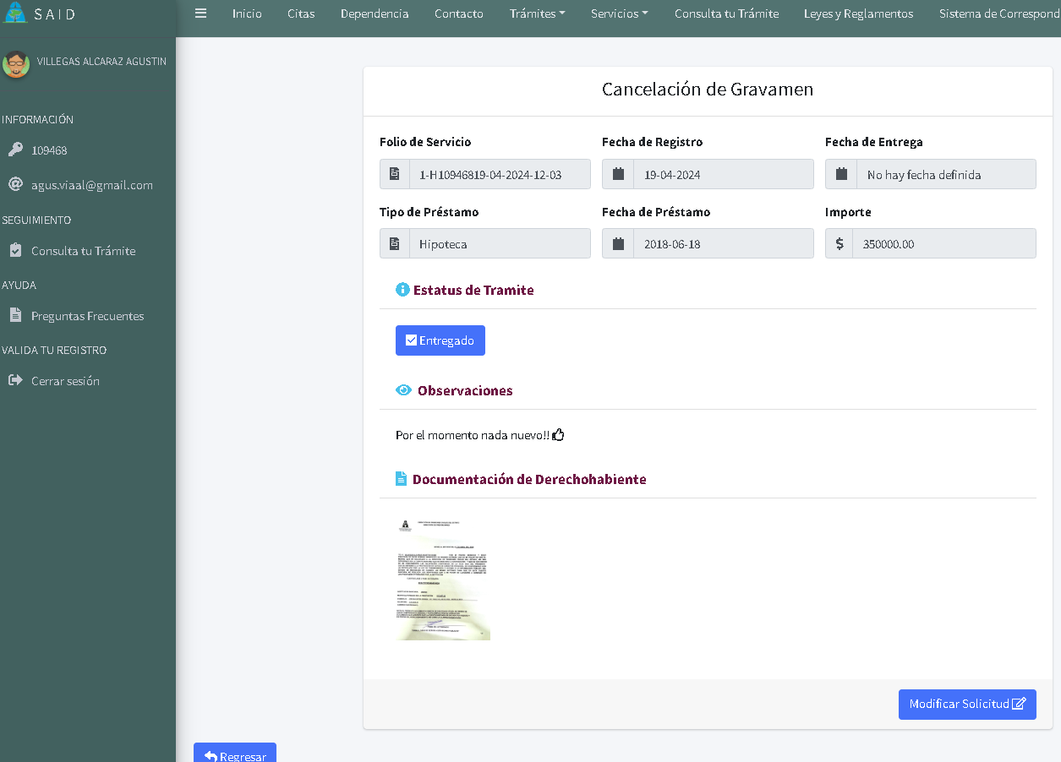
Alcances
Servicio más rápido y cómodo.
Accesibilidad global.
Automatización de procesos.
Seguimiento de trámites.
Uso sencillo y fácil.
Soporte y gestión.

Slide 8
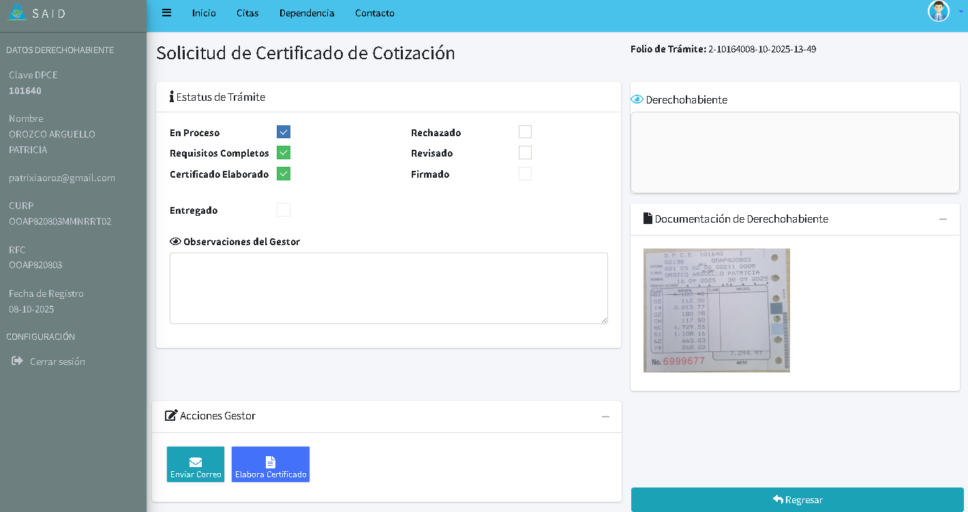
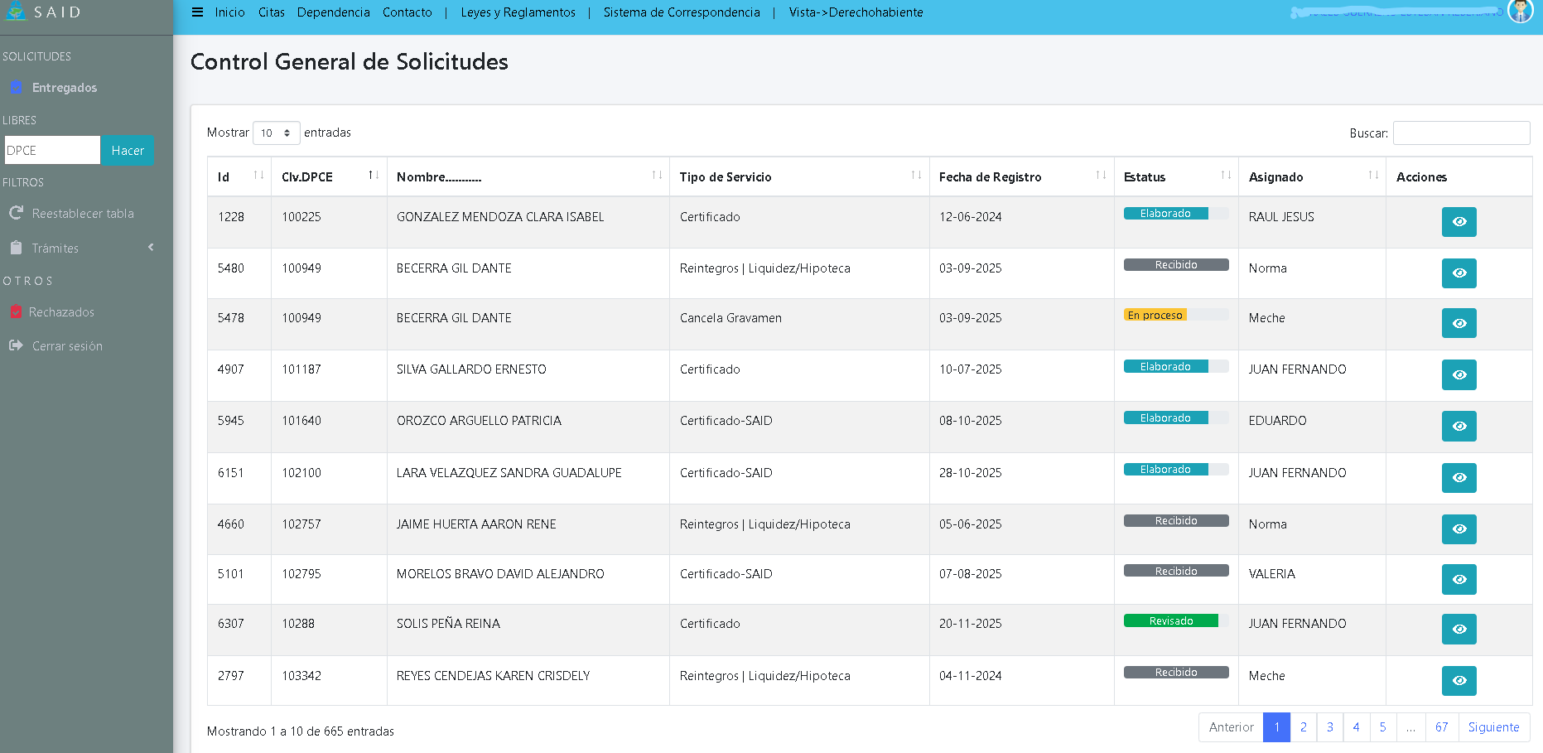
Resultados e Indicadores de Percepción Ciudadana 2025
32k Derechohabientes registrados
330k Inicios de sesión
288k Consultas de servicios
Servicios más Solicitados
Consulta tu Saldo
167 mil consultas.
Simuladores de Préstamos
83 mil -Corto Plazo, Consumo, Hipotecario y Liquidez-
Seguimiento de Prestamos
15mil consultas.
Certificados de Cotización
Talón de pago de Jubilados y Pensionados

Slide 9
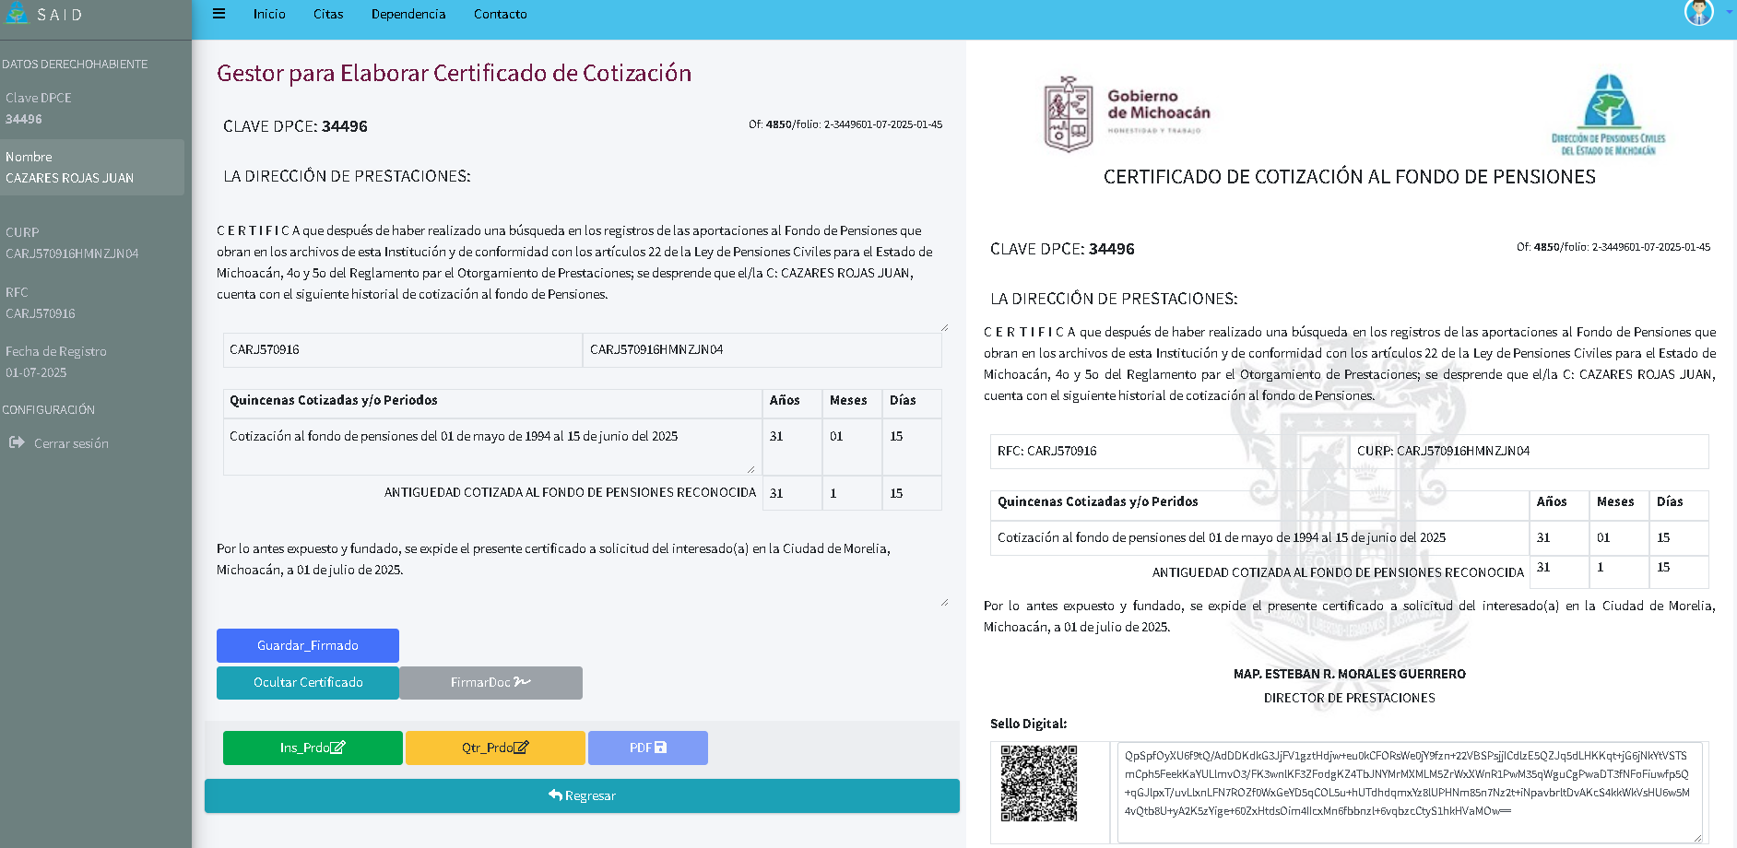
La implementación del SAID ha impulsado la mejora en la atención a los derechohabientes, jubilados y pensionados a través de la digitalización de servicios
https://pensionesmichoacan.com.mx

Slide 10
¡ Por su Atención, Muchas Gracias !
https://pensionesmichoacan.com.mx

